Slide 1




体质健康数据管理系统设计与实现
开题答辩
答辩人：黄纯峰 指导老师：钟灿
延时文字

Slide 2
主目录
1
课题背景
2
国内外研究现状
3
主要任务及功能
4
技术路线
5
进度安排
延时符

Slide 3
？
课题背景
青少年体质健康现状
现实生活
近视率
体育课
逐年下滑的体测成绩
中国青少年体能连续25年下降，力量、速度、爆发力、耐力等指标的测试结果全面下滑
中考体育将与语数外同等分值
学生视力不良和近视率偏高、学生超重肥胖率上升、学生握力水平有所下降、大学生身体素质下滑
政府报告
延时符

Slide 4
国内外现状
日本：家庭档案、学生档案
法国：数据上传，提供运动建议
美国：FITNESSGRAM体质健康系统
国外研究
起步较晚
偏重数据上报、汇总、宏观统计分析
近年来倾向信息化、数据化
各省数据平台建设
国内研究

Slide 5
主要任务
体质健康数据管理系统Web软件开发
以青少年体质健康测试数据为基础搭建数据管理软件系统
对体测数据进行上报、汇总、管理和分析
结合当下热门的数据分析处理、数据可视化技术，能客观地展现出青少年整体以及个人体质健康状况
数据的处理分析结果最终应用于青少年体质健康的发展，为个人健康、科学管理、政策制定服务
延时符

Slide 6
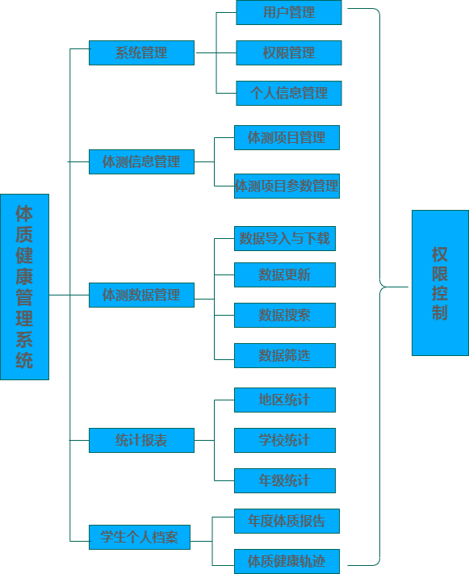
系统功能模块

Slide 7
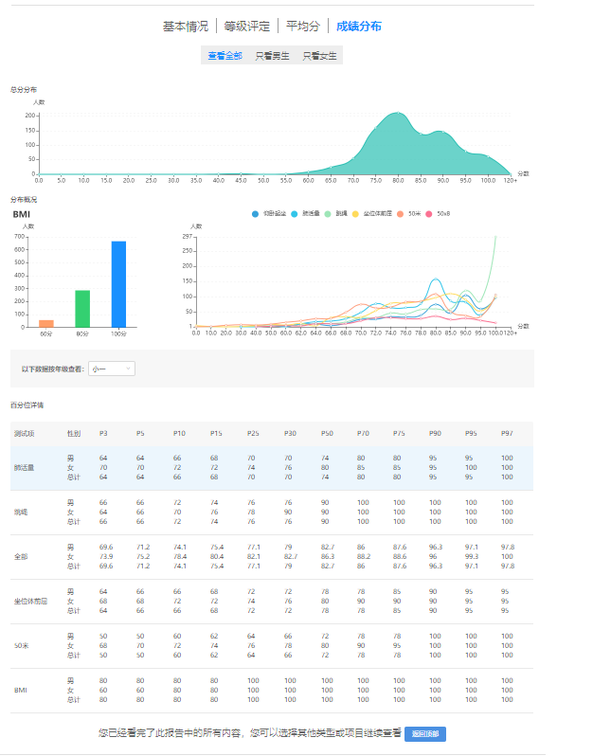
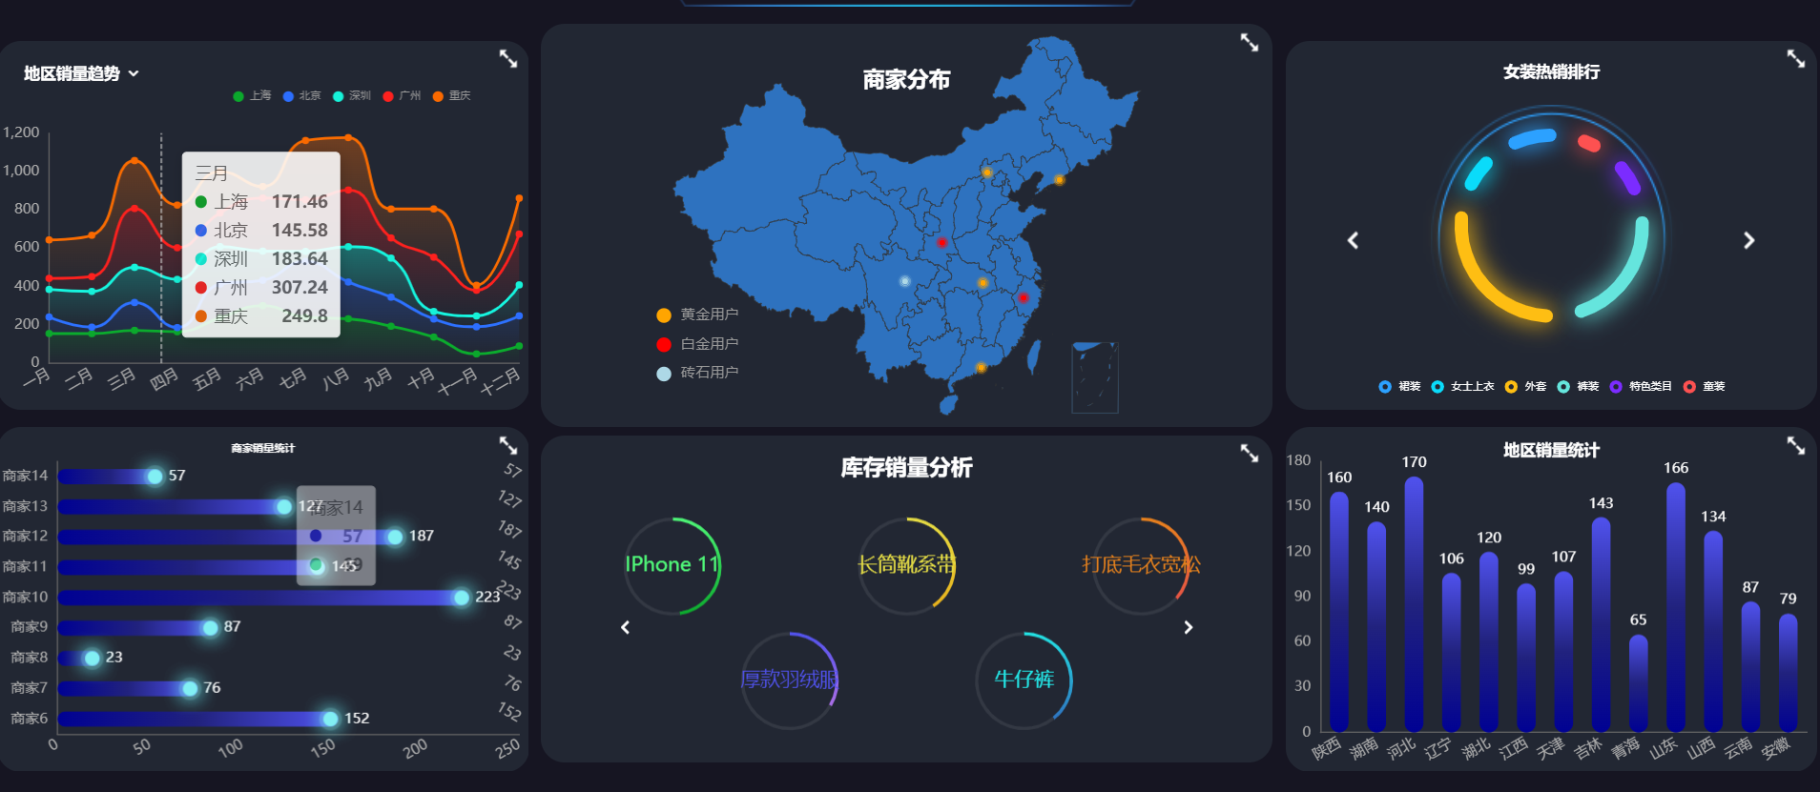
参考界面
延时符

Slide 8







技术路线
技术 | 说明
SpringBoot | 容器+MVC框架
SpringSecurity | 认证和授权框架
MyBatis | ORM框架
JWT | JWT登录支持
Springdoc | 文档生成工具
Apache POI | Microsoft文档操作
Adobe IText | PDF渲染
MySQL | 关系型数据库
以MySQL中青少年体测数据为基础，前后端分离模式，Springboot开发服务器，通过持久层框架Mybatis与数据库交互，浏览器前端获取数据后由Vue进行管理，渲染界面。
技术 | 说明
Typescript | Javascript超集
Vue | 前端框架
Axios | 前端HTTP框架
Echarts | 可视化支持
Ant-design-vue | 前端UI框架

Slide 9
进度安排
查阅相关文献资料，完成开题及开发工具与平台准备工作
软件分析与设计
论文撰写、修改、打印与装订，毕设答辩
第7学期完成
第8学期
3-5周
第8学期6-9周
第8学期
10-13周
第8学期1-2周
软件目标及功能需求分析
程序编写、调试、测试、优化与运行
延时符

Slide 10
感谢语
THANKS!
恳请各位老师批评指正！

